Slide 1
語料庫簡介及其應用
語文教育及編譯研究中心 吳鑑城

Slide 2
分享大綱
語料庫概念介紹
語料庫技術介紹
語料庫工具應用介紹
中文分詞工具
華語文錯字自動偵測系統(雛型)
索引典系統
語義場工具

Slide 3
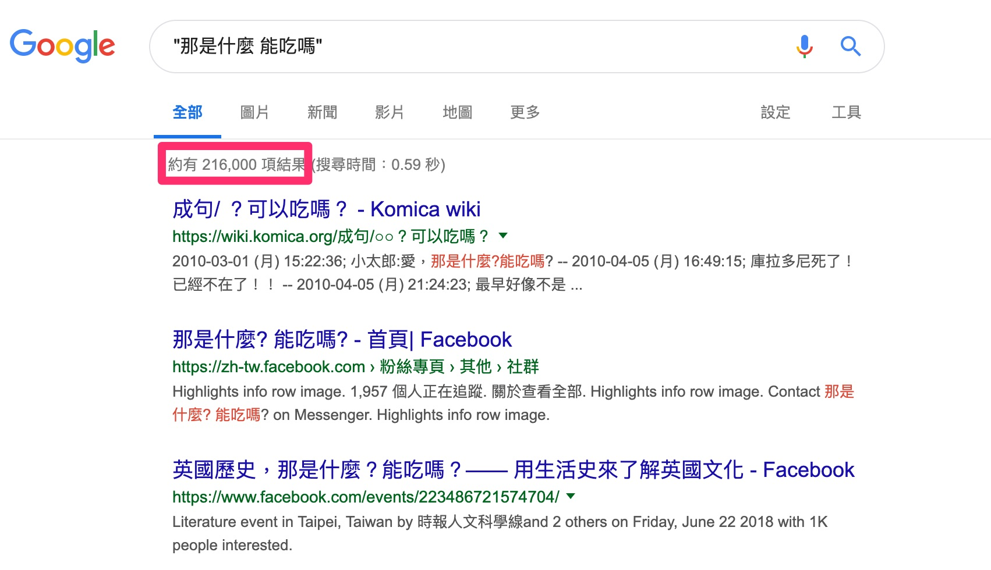
語料庫？那是什麼？ 能吃嗎？

Slide 5
你以為你以為的就是你以為的嗎?
請利用Google搜尋任何想得到的連續七個中文字，嘗試找出最高頻的字串
Notes:
學術論文抄襲嫌疑字數

Slide 6
“語料庫是為了特定目的，根據特定原則搜集或取樣，並分門別類集合起來的一批語言材料”

Slide 7
語料庫
書面語
口語
學習者 （中介語）
雙語 （多語）

Slide 8
畫面擷取自：https://www.youtube.com/watch?v=6fU6RIfK0vs

Slide 9
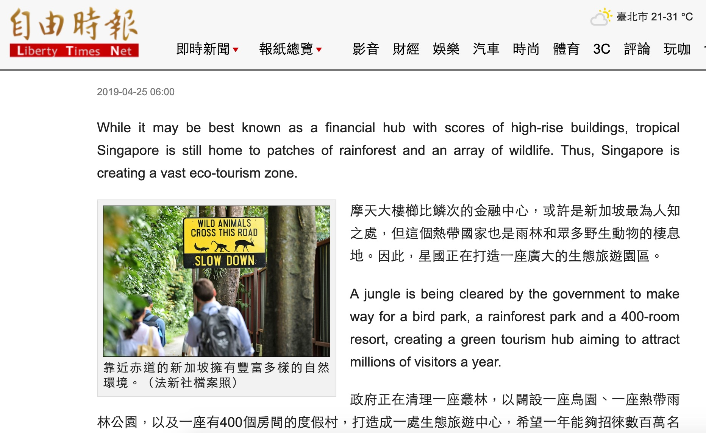
https://features.ltn.com.tw/english/article/paper/1284042

Slide 10
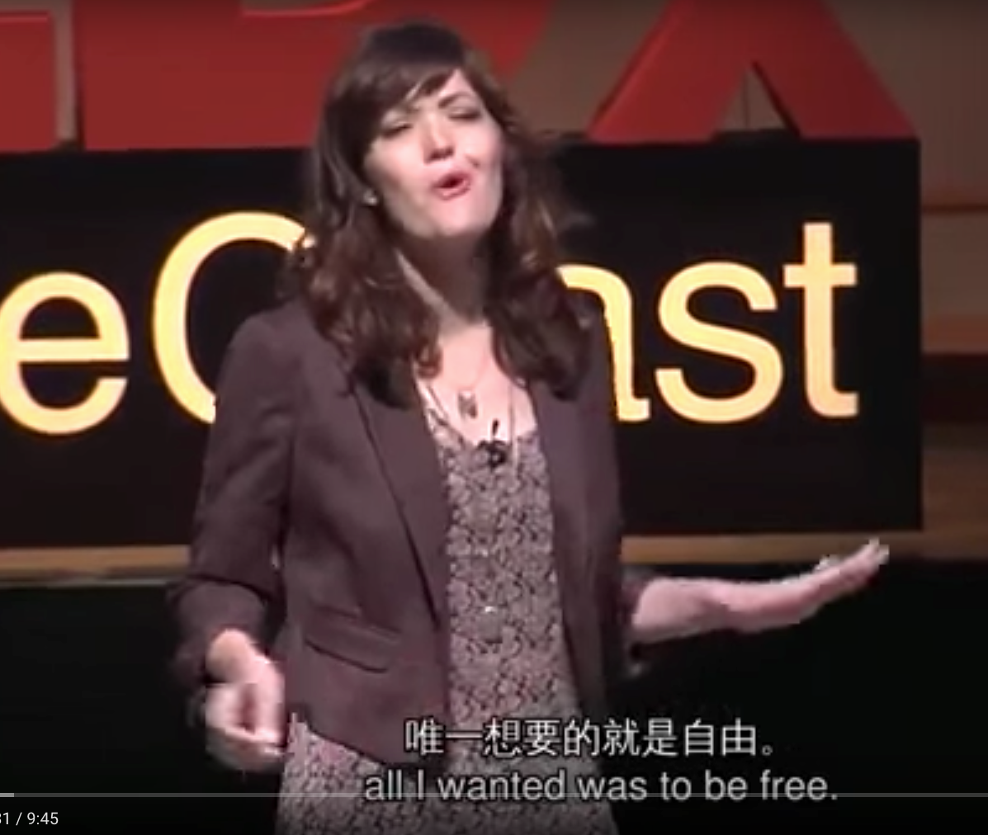
畫面擷取自：https://www.youtube.com/watch?v=MPzrD-DLIgo

Slide 11
若我們所知，亞洲在世界上就有豐富多彩文化與歷吏而且有明，也有很多人欣賞。說到文化和歷吏方面，亞洲的確無人不知，尤其在手工藝的部分，自從一前手工藝的技藝-非常讓人不可界議，什麼都可做得到

Slide 12
很久很久以前有戰爭的時候，人民都很幸苦人民都沒有工作，每天還要到戰場大戰。那時大家都不覺得外表重要，連飯都沒有早不保夕更何況說到打扮自己，每個人只希望可以吃得飽裝的暖就好了。

Slide 13
語料庫技術！？

Slide 14
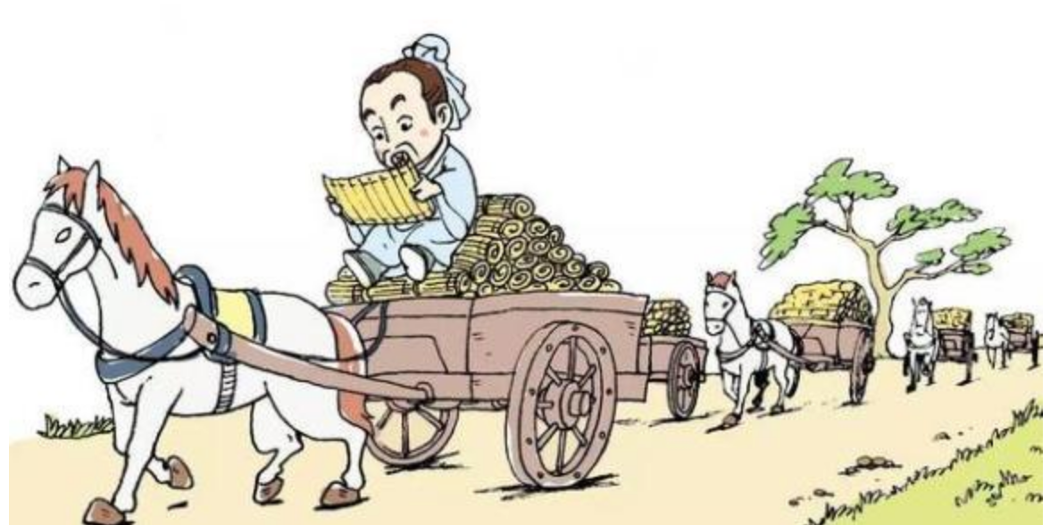
圖片來源：https://i1.kknews.cc/SIG=3869471/5o4800008no764632q72.jpg
https://www.ctimes.com.tw/news/2015/03/03/1033509960S.jpg

Slide 16
機會
想要成功，要培養實力並把握機會。
我坐飛機會頭暈。
人參
人參是許多家庭選購的拜年伴手禮。
老師說明天每個人參加大隊接力時要加油。

Slide 18
快手切菜詞
想要成功，要培養實力並把握機會。
想 要 成功 ， 要 培養 實力 並 把握 機會 。

Slide 19
由於台灣的悠遊卡技術為恩智浦所提出的MiFare非接觸式IC卡技術，倘若國外科技媒體爆料的NFC天線功能升級屬實，那也就是說未來台灣的用戶就有機會透過iPhone或者Apple Watch模擬支援悠遊卡功能，將可以用手機支付各大公共交通運輸工具的系統費用，或者在超商進行付款。

Slide 20
快手切菜詞
由於台灣的悠遊卡技術為恩智浦所提出的MiFare非接觸式IC卡技術，倘若國外科技媒體爆料的NFC天線功能升級屬實，那也就是說未來台灣的用戶就有機會透過iPhone或者Apple Watch模擬支援悠遊卡功能，將可以用手機支付各大公共交通運輸工具的系統費用，或者在超商進行付款。

Slide 21
語料庫
搜尋
引擎
語料庫技術
圖片來源：http://588ku.com/sucai/7850437.html

Slide 22
Notes:
詞性參附件

Slide 23
自拍是年輕人回應生活的方式。
中文分詞
自拍 是 年輕人 回應 生活 的 方式 。
新詞發現：自拍、都更、網軍….

Slide 24
騎機車要戴安全帽，以確保生命安全。
騎(VC) 機車(Na) 要(D) 戴(VC) 安全帽(Na) ，(PUNC) 以(Cbb) 確保(VE) 生命(Na) 安全(Na) 。(PUNC)
真的很機車耶，幹嘛偷看我的LINE？
真的(D) 很(Dfa) 機車(VH) 耶(T) ，(PUNC) 幹嘛(D) 偷看(VC) 我(Nh) 的(DE) LINE(FW) ？(PUNC)
新義發現！？
Notes:
VH: 狀態不及物動詞

Slide 25
錯誤資料=無用資料！？

Slide 26
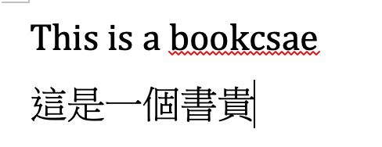

Slide 27
新北市板橋區江翠國中 101 學年度上學期七年級國文科第三次段考試題題目卷
Notes:
高瞻遠『矚』
推『卸』責任
半途而『廢』
精『湛』的演出
發『憤』練舞

Slide 28
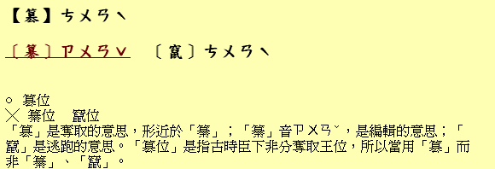
教育部常用國字辨似

Slide 30
侮辱他人，就等著被「」吧！
請填寫一字，作為「告」的混淆字
Notes:
學術論文抄襲嫌疑字數

Slide 31
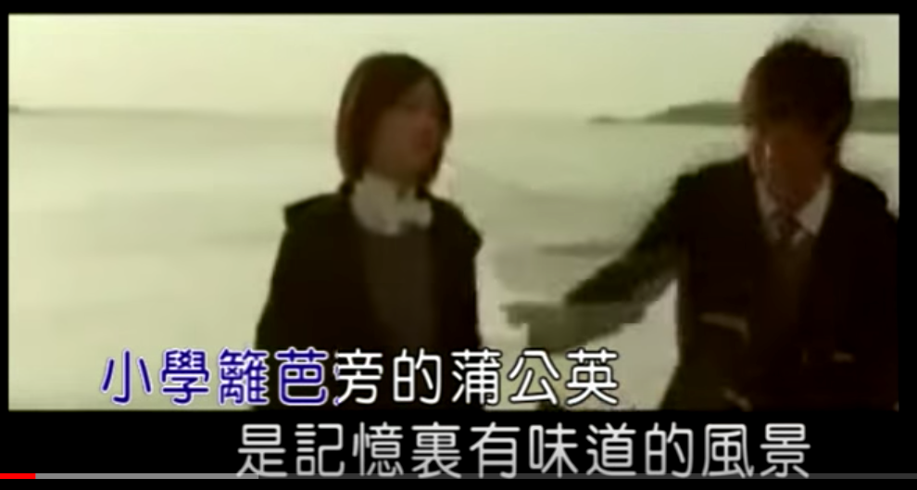
圖片擷取自：https://www.youtube.com/watch?v=DYyE68IIx0U

Slide 32
Notes:
我買了一個新形的書貴，價格櫃到一個不要不要的

Slide 33
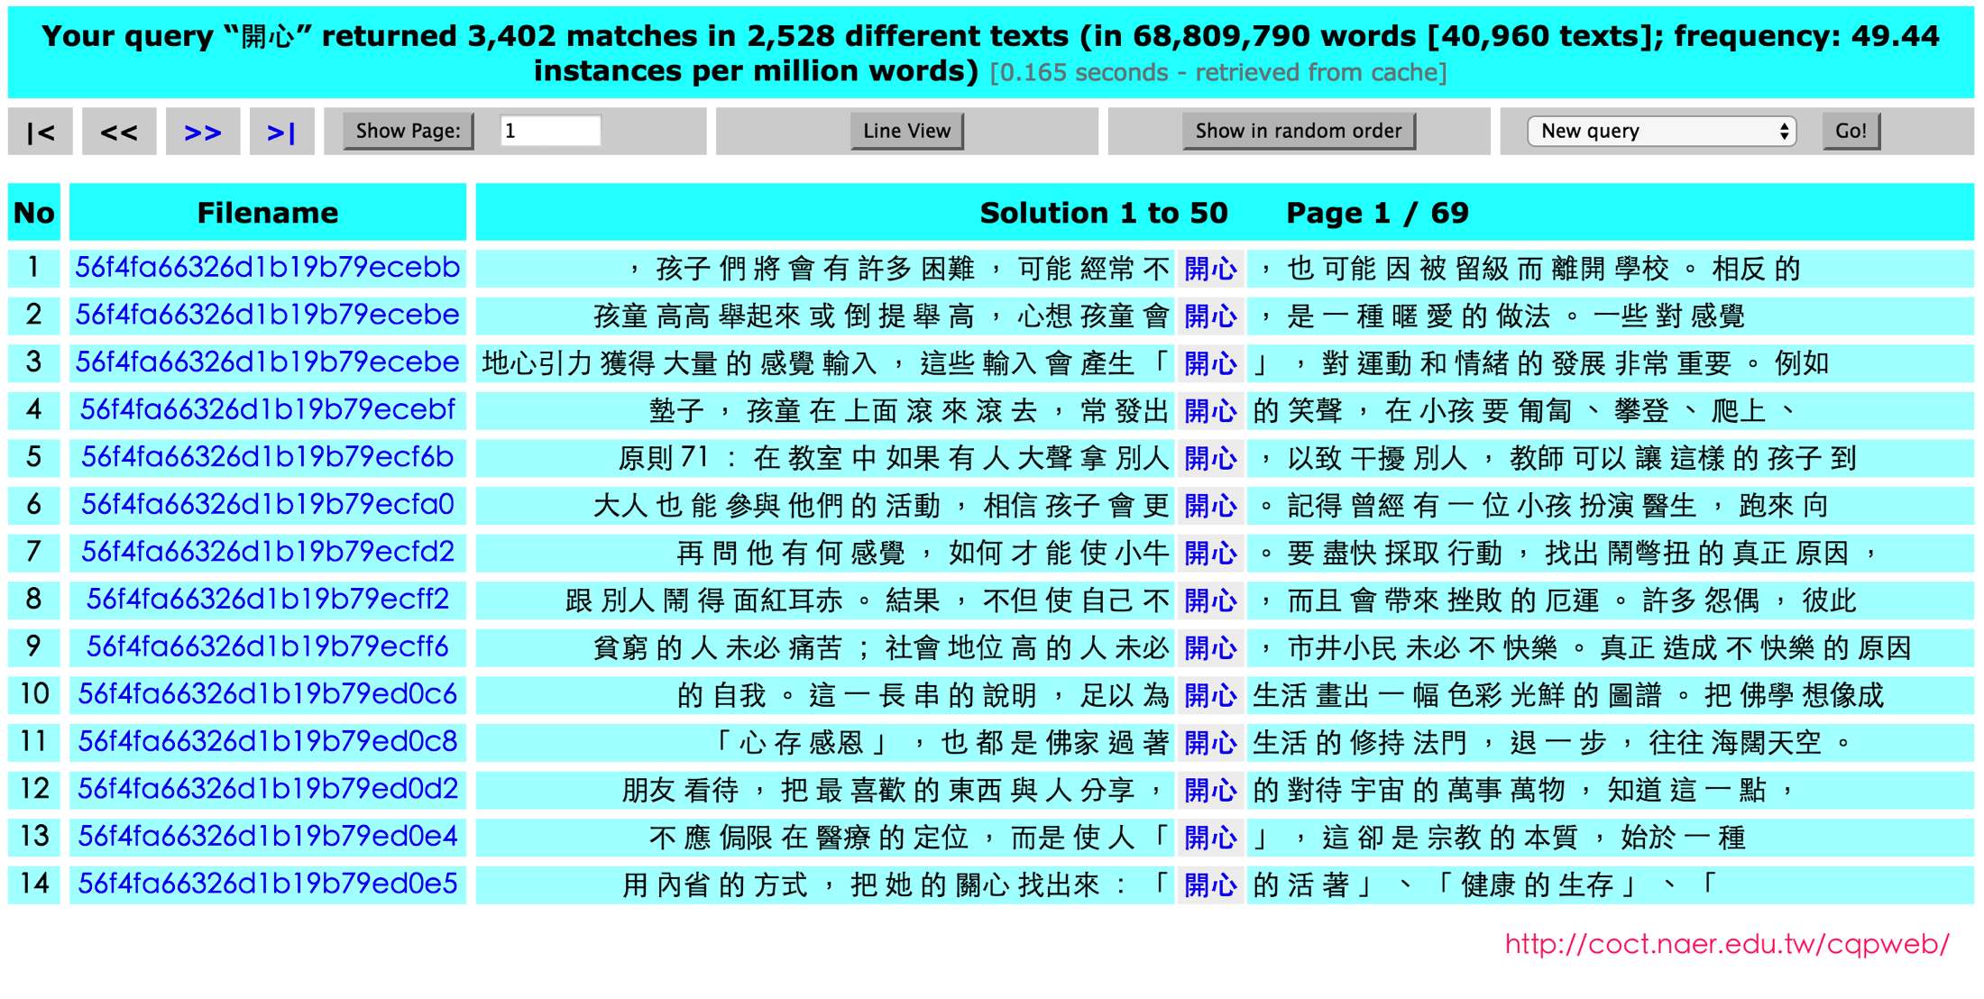
國教院索引典系統

Slide 34
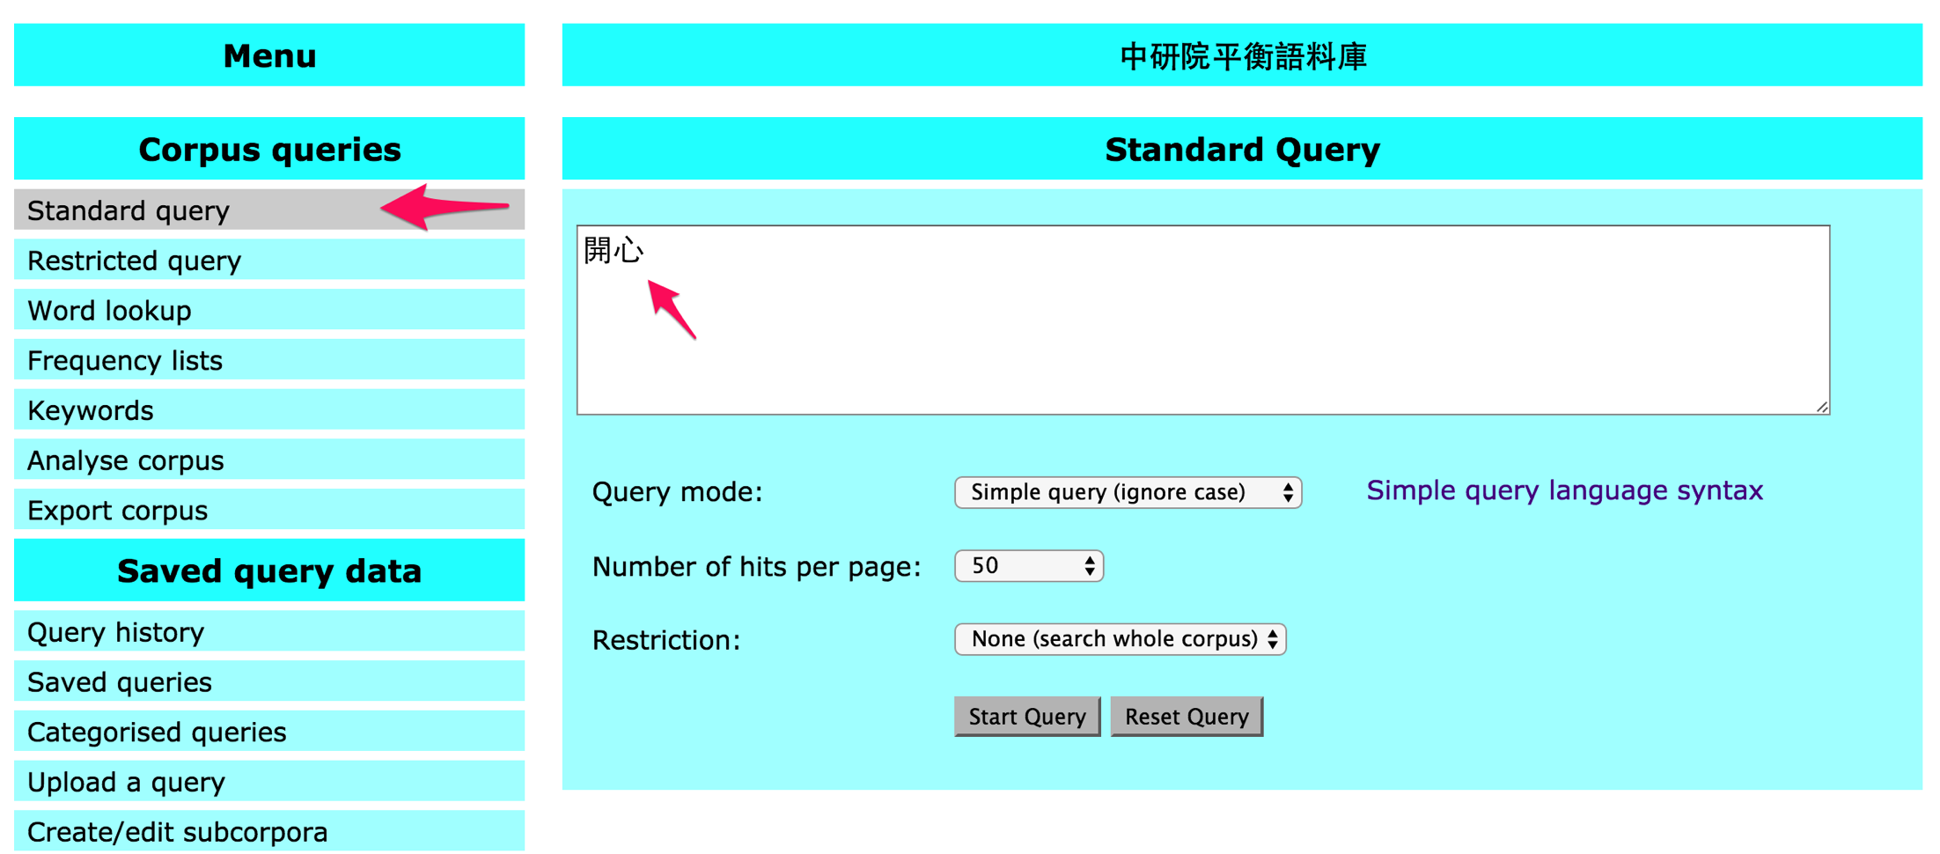

Slide 35
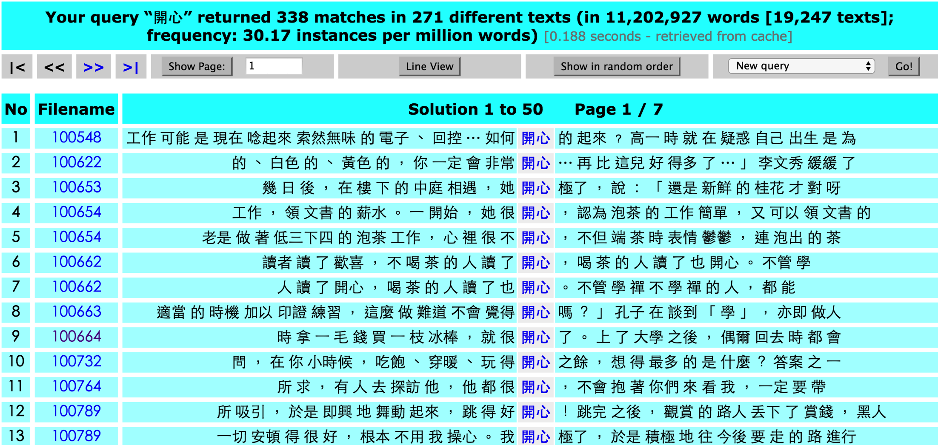

Slide 36
詞彙基本搜尋
符號 | 意義 | 範例 | 符合之搜尋結果
？ | 任意的單一字 | 車？ | 車輛、車床、…
* | 零～多字 | *書 | 書、教書、保證書、…
+ | 一～多字 | +書 | 教書、保證書、…

Slide 38
請找出一板一眼、一心一意等類似詞彙的例句？
Notes:
學術論文抄襲嫌疑字數

Slide 39
請找出教學者、研究者、學者、…的例句
Notes:
學術論文抄襲嫌疑字數

Slide 40
詞彙基本搜尋（詞性）
詞_詞性：搜尋符合特定詞性的詞彙
請比較下列查詢的差異性
工作
工作_VA
工作_Na
如何找到所有『臺ｏ』的專有地名？

Slide 42
請找到所有『臺ｏ』的專有地名的例句
提示：專有地名的詞性為Nc
Notes:
學術論文抄襲嫌疑字數

Slide 43
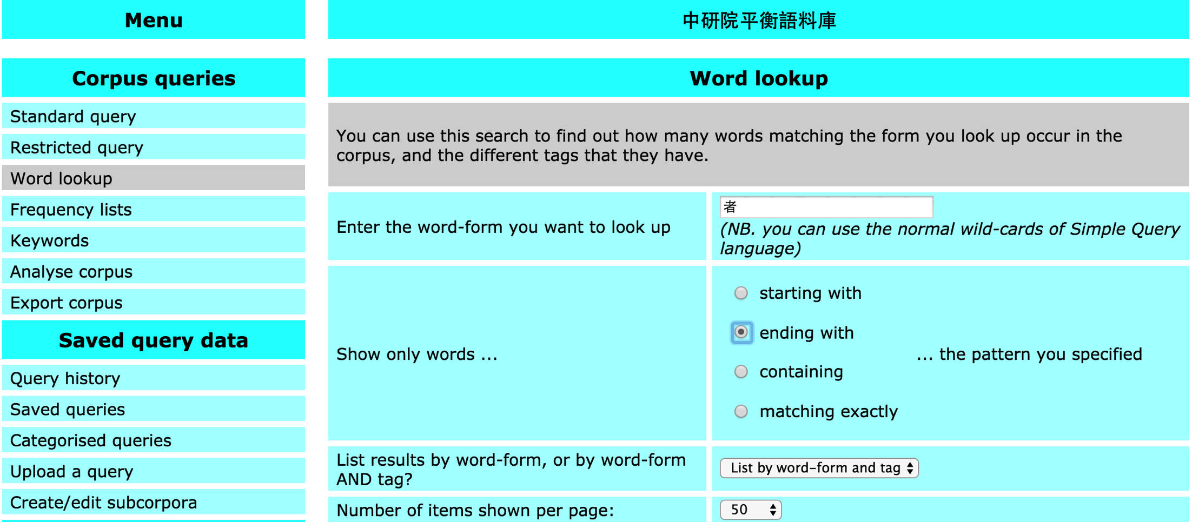
搜尋特定詞彙列表

Slide 44
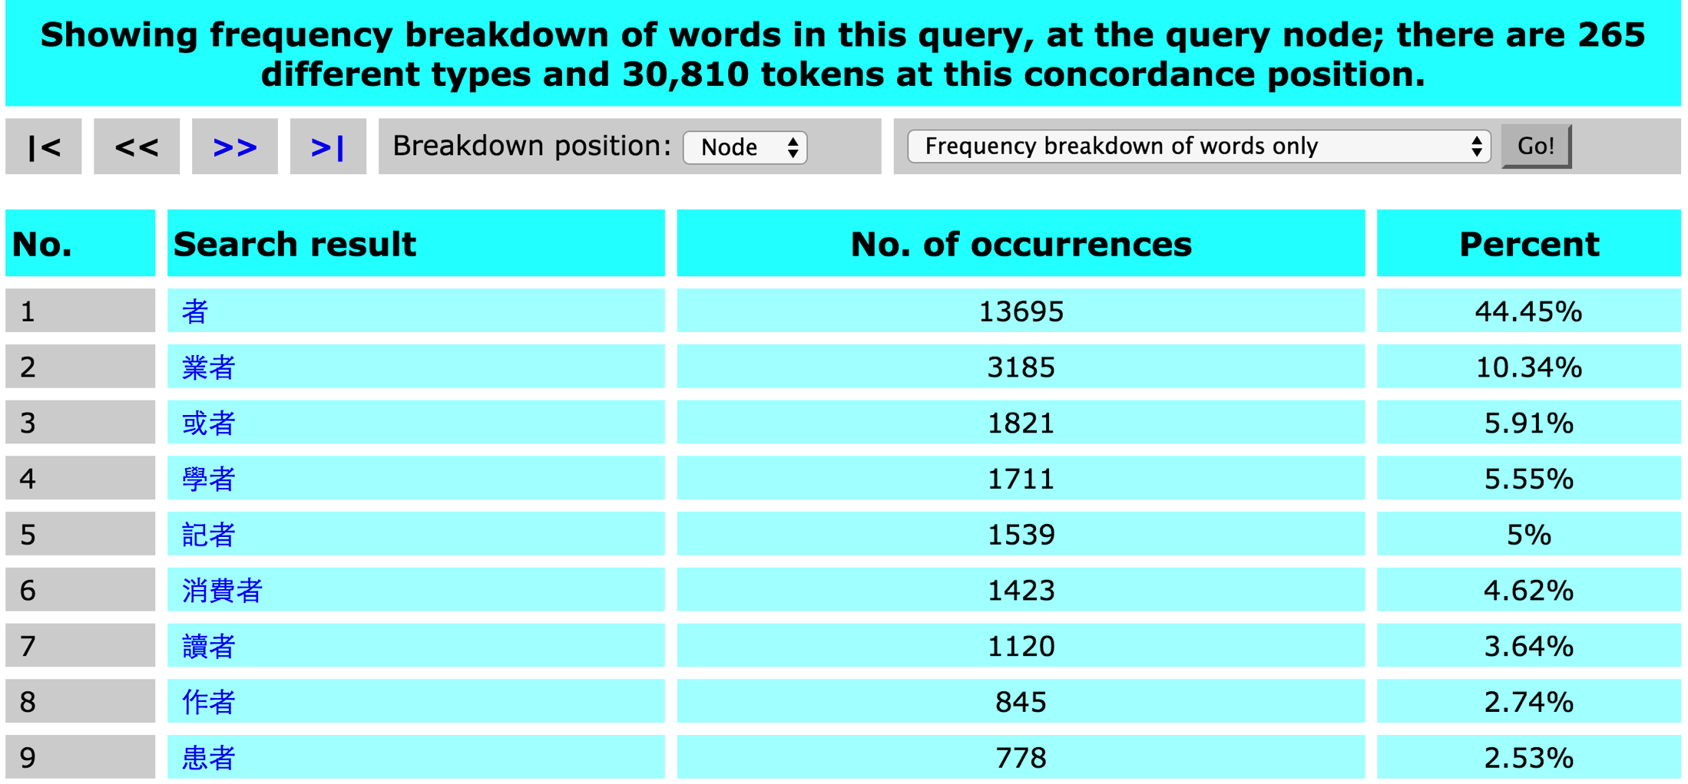
搜尋結果

Slide 45
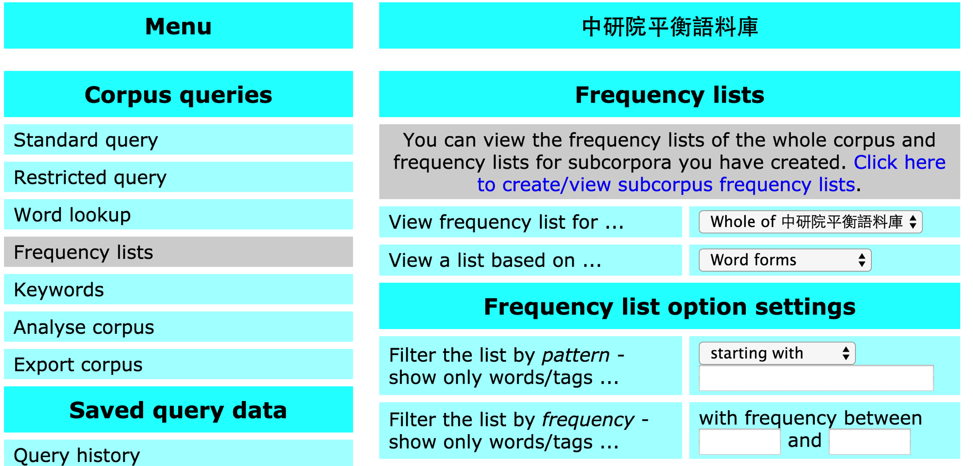
詞頻統計分析

Slide 46
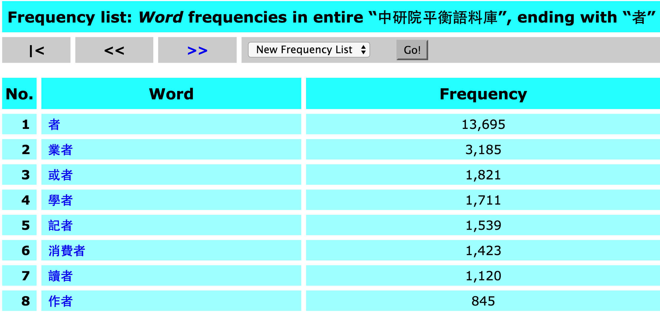
統計結果

Slide 47
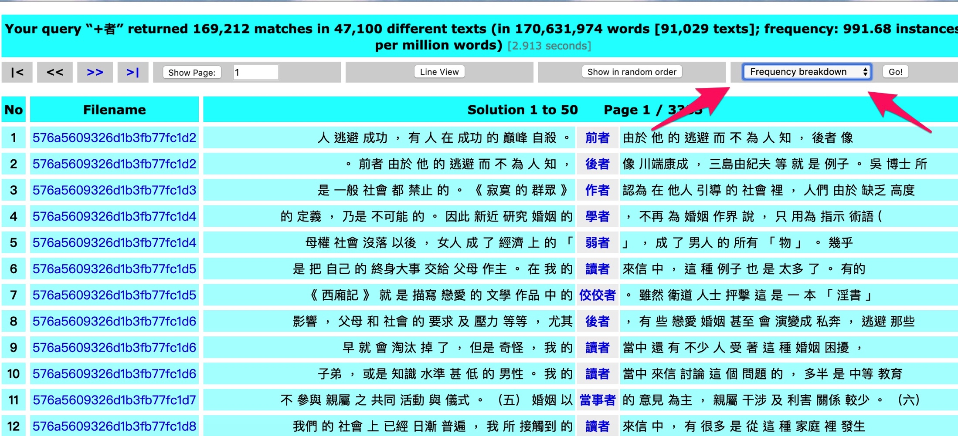
神奇的Frequency Breakdown

Slide 49
請分析『臺ｏ』地名的常用度
Notes:
學術論文抄襲嫌疑字數

Slide 50
搭配詞
“「搭配詞是某語言中字彙合併的方式，以產出自然的口語和文字」（Collocation is the way words combine in a language to produce natural-sounding speech and writing）”
Oxford Collocations Dictionary for Students of English（2002:vii）

Slide 52
請想出三個「寫」之後會接的名詞
Notes:
學術論文抄襲嫌疑字數

Slide 53
支票

Slide 54
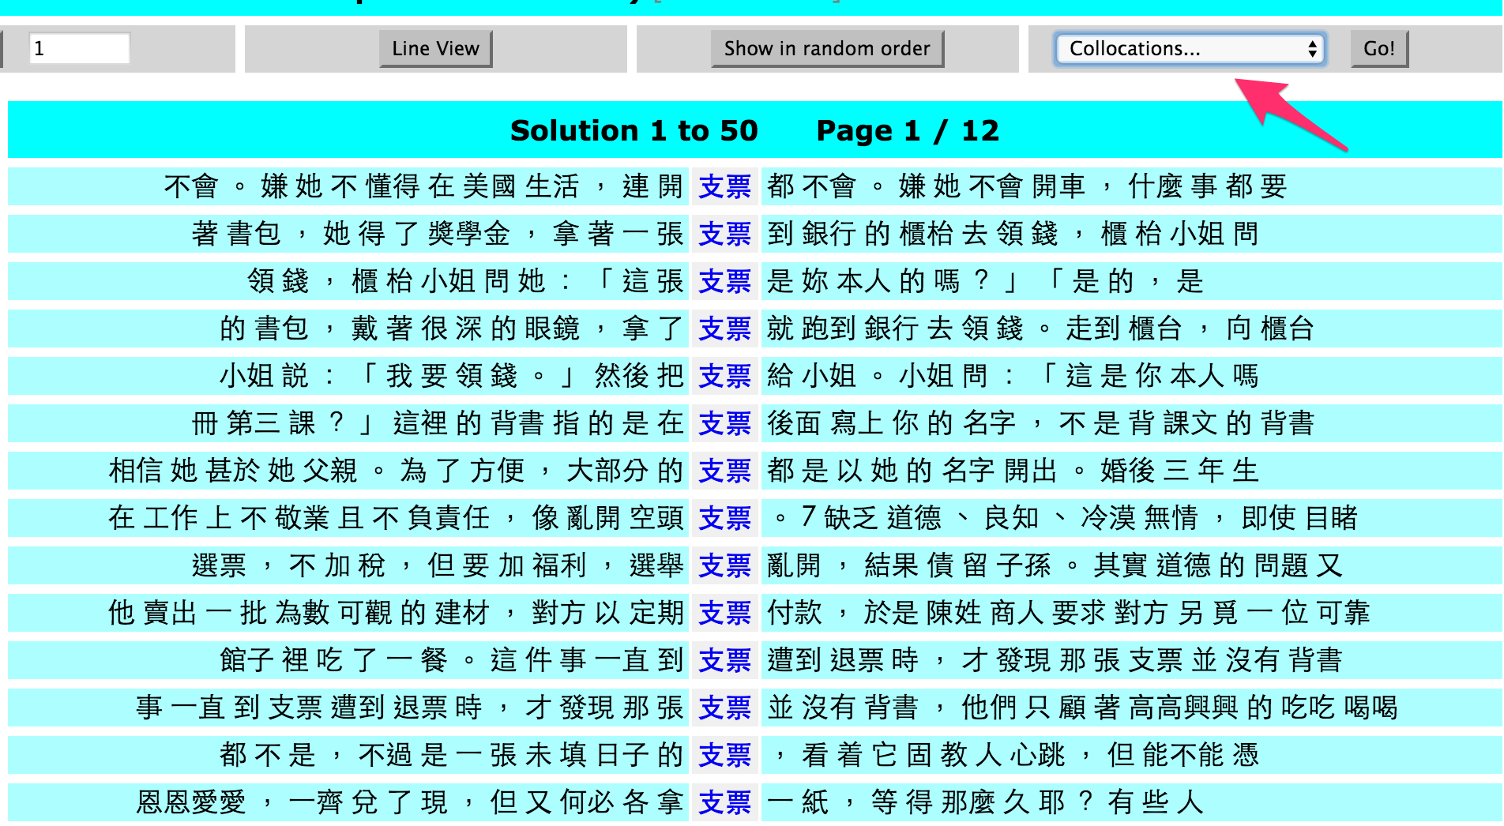

Slide 55
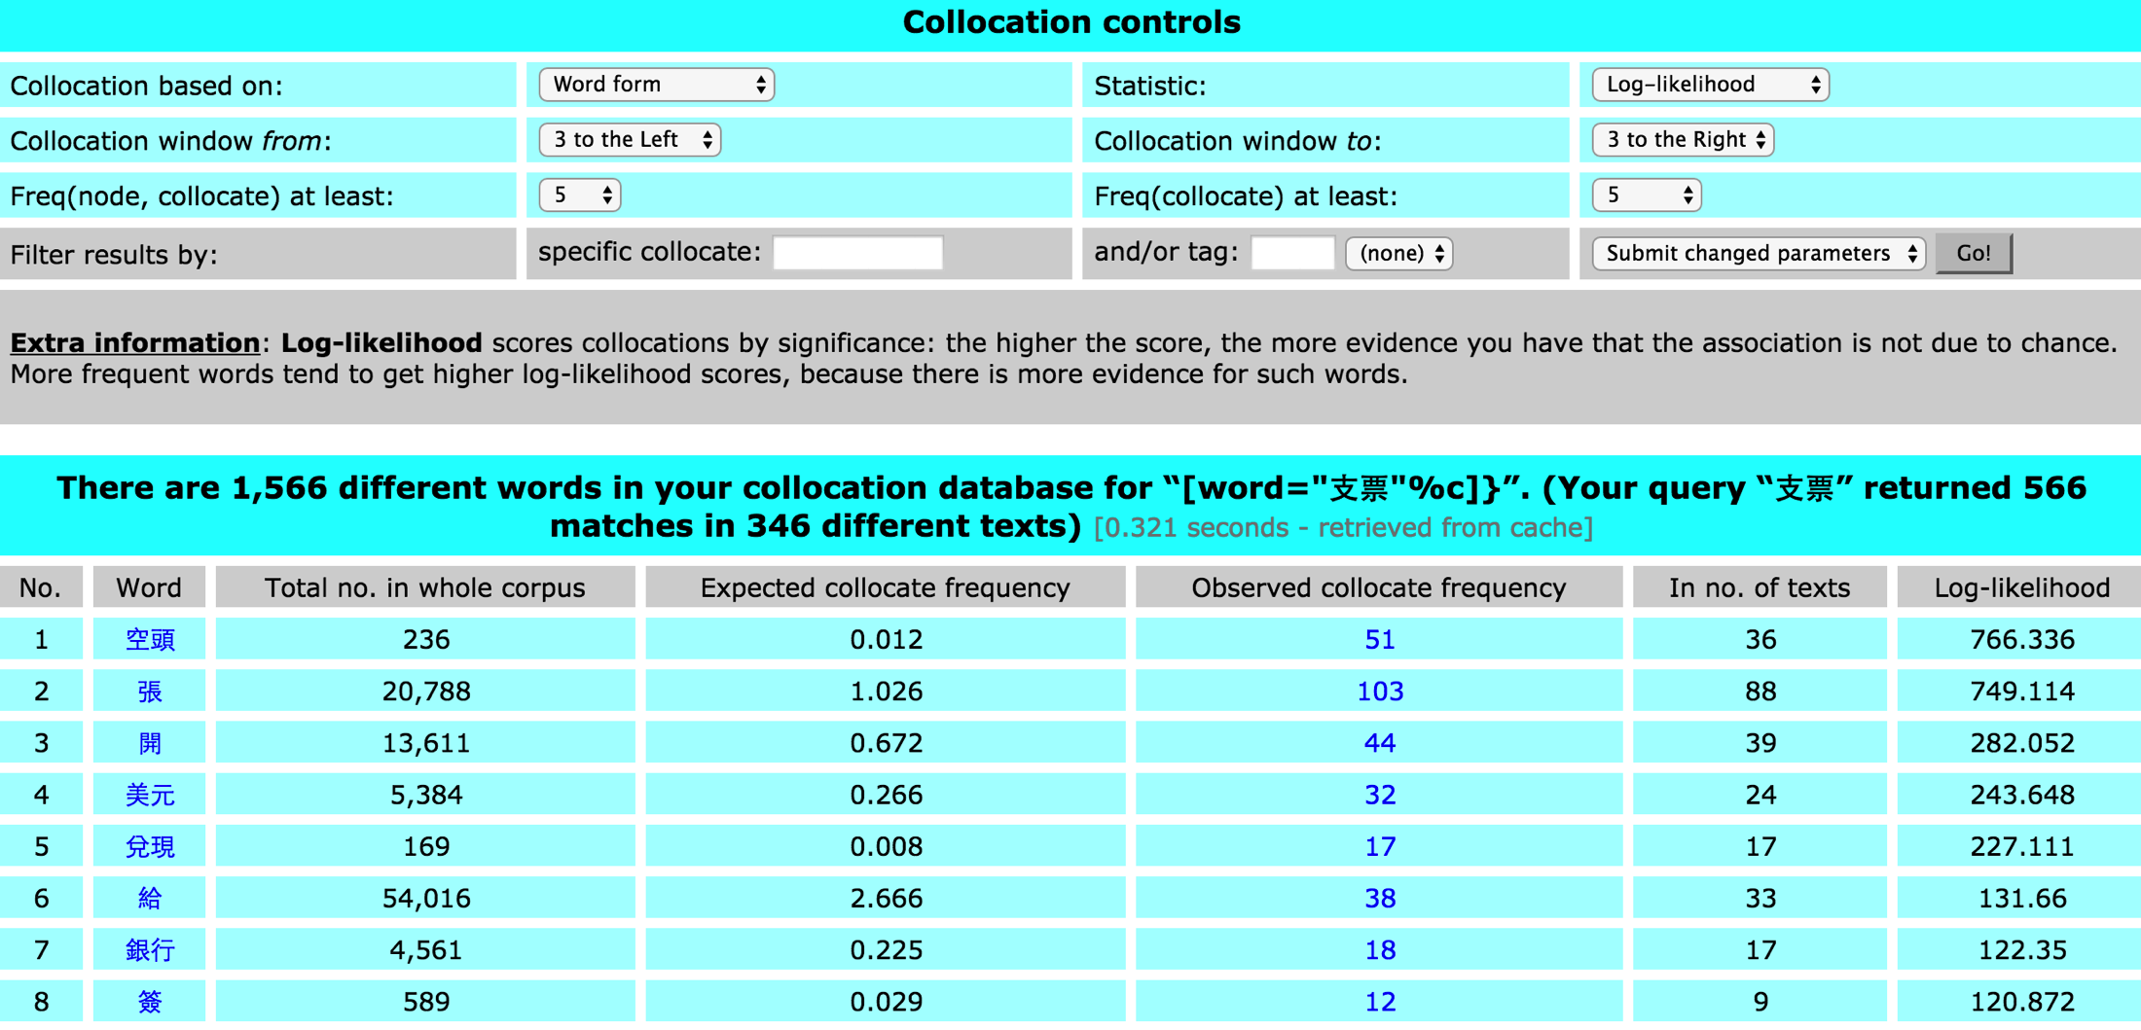

Slide 58
請查出「寫」之後接的名詞
Notes:
學術論文抄襲嫌疑字數

Slide 60
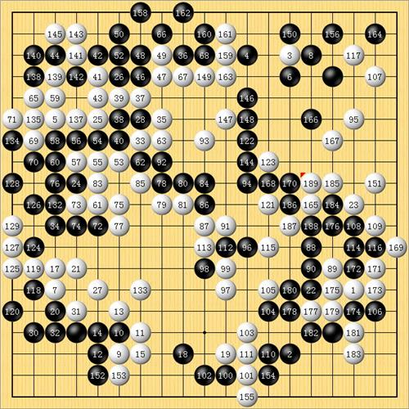
電腦進步到能下圍棋，
結果它還是只會算頻率跟當搜尋引擎嗎？
圖片來源：http://file.xxdao.com/2016/03/20/f3d7c7ff-d585-41b7-befa-88f1e005cf70.jpg

Slide 61
『依此類推』
蘋果
http://a3.att.hudong.com/47/87/20300000636999135190876699345.jpg

Slide 62
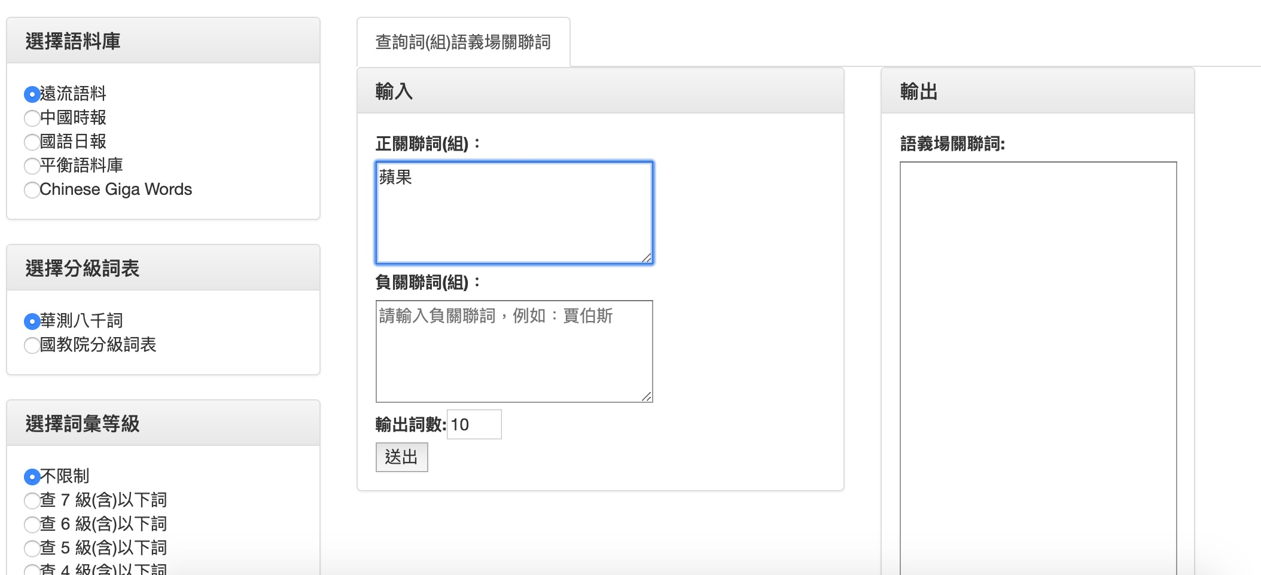
國教院語義場關聯詞查詢系統

Slide 63
教學學習應用
翻譯記憶庫
擴充
自動翻譯系統建置
翻譯輔助
例句挑選
新詞或舊詞新義之分析
辭典編纂
語言癌
年度常用語詞
語言現象
分析
語
料
庫
之
應
用
詞彙、搭配詞檢索系統
詞彙語法
教材編修

Slide 64
索引典系統進階語法

Slide 65
Case Study
相似詞辨析

Slide 66
